Slide 1
主日信息
Sunday Sermon

Slide 2

突破的要訣
From Blind to Break Through
波特蘭靈糧堂
April 28, 2019

Slide 3
耶穌將近耶利哥的時候，有一個瞎子坐在路旁討飯。聽見許多人經過，就問是甚麼事。
他們告訴他，是拿撒勒人耶穌經過。他就呼叫說：「大衛的子孫耶穌啊，可憐我吧！」
在前頭走的人就責備他，不許他作聲；他卻越發喊叫說：「大衛的子孫，可憐我吧！」
耶穌站住，吩咐把他領過來，
到了跟前，就問他說：「你要我為你作甚麼？」他說：「主啊，我要能看見。」
路 18:35-41

Slide 4
突破的要訣
去除灵眼弱视 Spiritual Self Awareness
你说：我是富足，已经发了财，一样都不缺，却不知道你是那困苦、可怜、贫穷、瞎眼、赤身的。启 3:17
你必在午間摸索，好像瞎子在暗中摸索一樣。你所行的必不亨通，時常遭遇欺壓、搶奪，無人搭救。申 28:29
耶和華開了瞎子的眼睛。耶和華扶起被壓下的人。
詩 146:8

Slide 5
灵里贫穷测试表
  把自卑当谦虚
  败字当关， 怕字当头
  精通节约，不知开源
  裹足不前，安于原路
  以 “不能、不行、不输就赢”自勉
  以 “完了，算了，倒霉，活该”当口头禅

Slide 6
突破的要訣
2.懂得取捨 What to Keep In and What to Keep Out
凡有的，還要加給他，叫他有餘；凡沒有的，連他所有的也要奪去。太 13:12
排除杂音
从感恩开始
大声宣告
与神同工

Slide 7
突破的要訣
3. 区分重要必要 What seems Important and
What is Truly Important
    耶稣就問他說：「你要我為你作甚麼？」他說：「主啊，我要能（重新）看見。」
不只求止痛药
祈求明确
对神期望 （祂的时间与方法）
观察细微
随时感恩

Slide 8
突破的要訣
4. 敏于开门闭门 What’s the Closed Door and What’s the Open Door
  在受試探的時候，總要給你們開一條出路，叫你們能忍受得住。林前 10:13
与圣灵随时对话
随时衡量门状
及时抓紧机会

Slide 9
突破带下使命
耶穌說：「你可以看見！你的信救了你了。」瞎子立刻看見了，
就跟隨耶穌，一路歸榮耀與 神。眾人看見這事，也讚美 神。 路 18:42-43

Slide 10
突破的要訣
1. 去除灵眼弱视 Spiritual Self Awareness
2. 懂得取捨 What to Keep In and What to Keep Out
3. 区分重要必要 What seems Important and
What is Truly Important
4. 敏于开门闭门 What’s the Closed Door and What’s the Open Door

Slide 11
回應詩歌

Slide 12


Slide 13

神機會的風-1

Slide 14

神機會的風-2

Slide 15
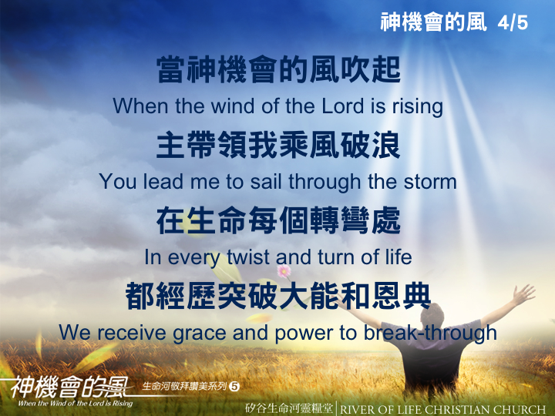
神機會的風-3

Slide 16

神機會的風-4

